Slide 1

苏教版小学语文第六册
杨乾妹 运行于office 2003
绿色圃中小学教育网http://www.lspjy.com

Slide 2

人们做梦也不会想到，他们捕杀的狼，居然是森林和鹿群和“功臣”。
人们做梦也不会想到，他们捕杀的狼，居然是森林和鹿群和“功臣”。
而人们特意要保护的鹿，一旦在森林中过多地繁殖，倒成了破坏森林、毁灭自己的“祸首”。
而人们特意要保护的鹿，一旦在森林中过多地繁殖，倒成了破坏森林、毁灭自己的“祸首”。

Slide 3


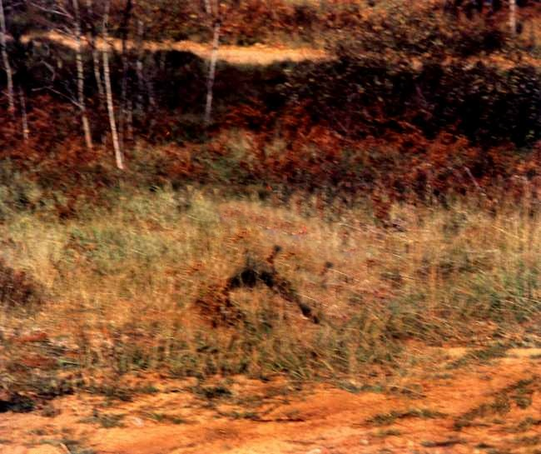
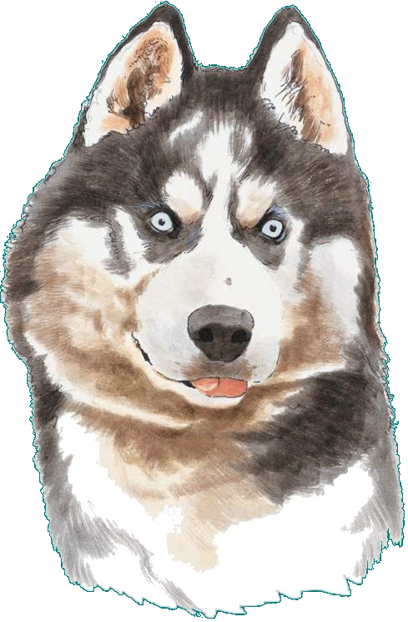
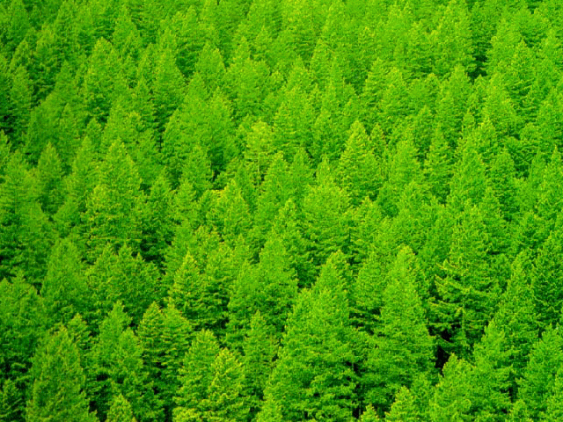
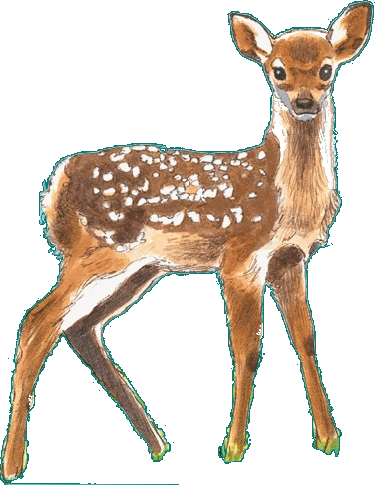
一百多年前，凯巴伯森林是什么样的？鹿是什么样？
一百多年前，凯巴伯森林是什么样的？鹿是什么样？
后来，凯巴伯森林变成什么样呢？鹿有什么变化？为什么会发生这么大的变化呢？
后来，凯巴伯森林变成什么样呢？鹿有什么变化？为什么会发生这么大的变化呢？

Slide 4


Slide 6
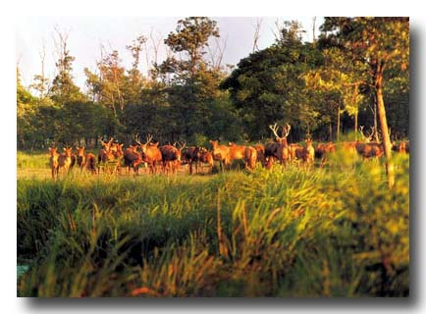

Slide 7
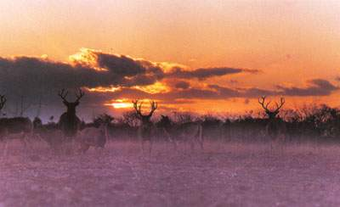

Slide 8
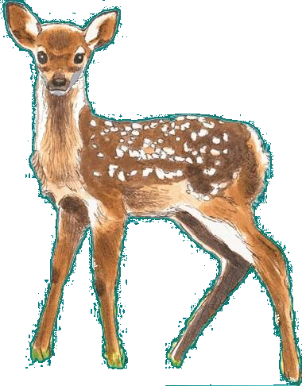
灌木、小树、嫩枝、树皮……。一切能吃得到的绿色植物，都被饥饿的鹿吃光了。整个森林像着了火一样，绿色在消退，枯黄在蔓延。紧接着更大的灾难降临了……

Slide 9
一百多年前，凯巴伯森林一片葱绿，生机勃勃。小鸟在枝头歌唱，活泼而美丽的鹿在林间嬉戏。
一百多年前，凯巴伯森林一片葱绿，生机勃勃。小鸟在枝头歌唱，活泼而美丽的鹿在林间嬉戏。

Slide 10
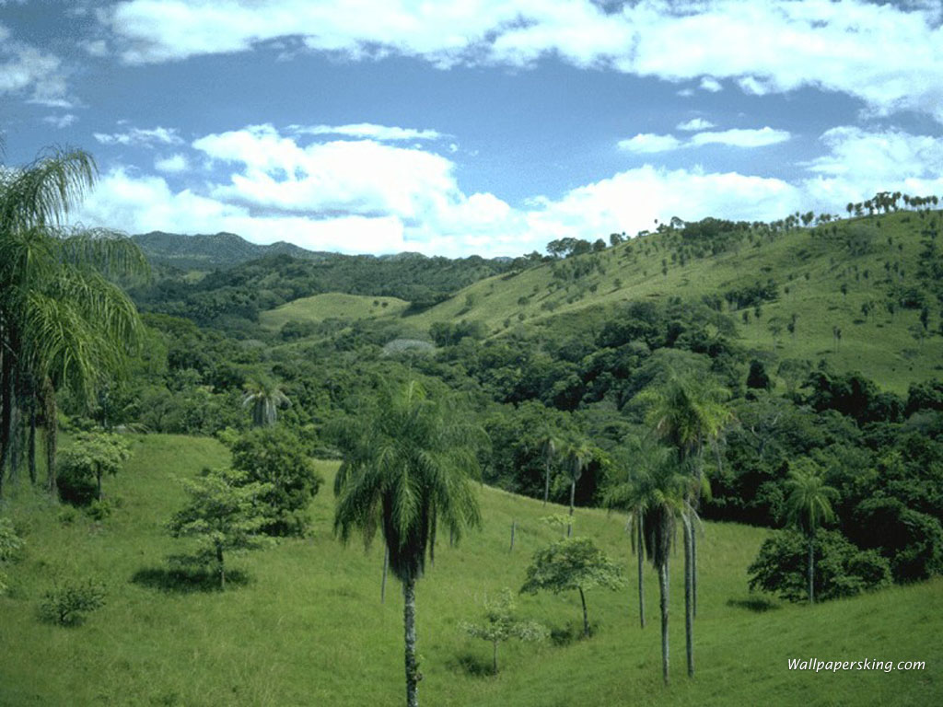
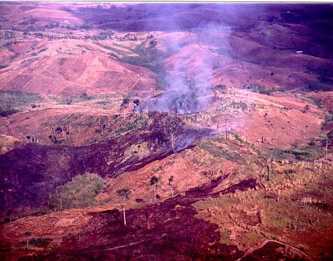
一百多年以前，凯巴伯森林一片葱绿，生机勃勃。
整个森林像着了火一样，绿色在消退，枯黄在蔓延。

